Slide 1




PHÒNG GIÁO DỤC ĐÀO TẠO QUẬN LONG BIÊN
TRƯỜNG MN TRÀNG AN
PHÁT TRIỂN NHẬN THỨC
Đề tài: Dạy thơ: “Đèn giao thông”
Lớp : MGN 4-5 tuổi
Người thực hiện: Nguyễn Thị Hồng
Năm học: 2023- 2024

Slide 2

I. Mục đích yêu cầu
1. Kiến thức:
– Trẻ nhớ tên bài thơ và các nhân vật trong bài thơ
– Trẻ đọc thuộc thơ, rõ ràng, hiểu nội dung bài thơ, cảm nhận được tính cách của các nhân vật, nhận xét, đánh giá đúng tính cách của các nhân vật trong bài thơ.
– Trả lời được các câu hỏi của cô một cách rõ ràng, mạch lạc.
2. Kỹ năng:
– Kỹ năng chú ý, lắng nghe, quan sát.
– Phát triển vốn từ cho trẻ.
– Phát huy tính tích cực, chủ động, sáng tạo.
3. Giáo dục:
– Thông qua bài thơ giáo dục trẻ có ý thức chấp hành luật giao thông, sang đường đúng luật giao thông theo đèn tín hiệu.

Slide 3


CẤU TRÚC BÀI HỌC
2: Phương pháp, hình thức tổ chức
1: Gây hứng thú
3:Kết thúc

Slide 4




1: Gây hứng thú
Bé cùng hát bài hát:
“Em qua ngã tư đường phố”

Slide 5
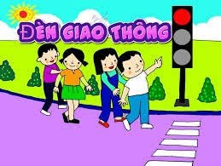
2: Phương pháp, hình thức tổ chức
Cô đọc thơ lần 1:
ĐÈN GIAO THÔNG
Đèn xanh, đèn đỏ, đèn vàng
Ba đèn tín hiệu an toàn giao thông
Đi đường bé nhớ nghe không!
Đèn xanh tín hiệu đó thông đường rồi
Đèn vàng đi chậm lại thôi
Đèn đỏ dừng lại, kẻo rồi đâm nhau
Bé ngoan, bé nhớ làu làu Xanh: đi, đỏ: phải dừng mau đúng rồi
Tác giả : Mỹ Trang

Slide 6
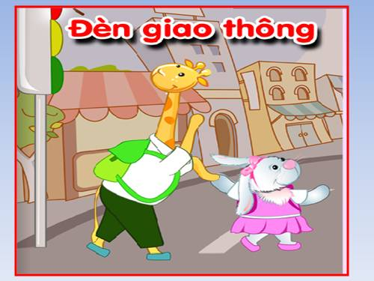
Cô đọc lần 2:

Slide 7
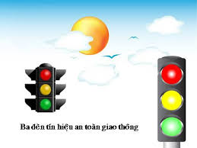
Đèn xanh, đèn đỏ, đèn vàng
Ba đèn tín hiệu an toàn giao thông

Slide 8
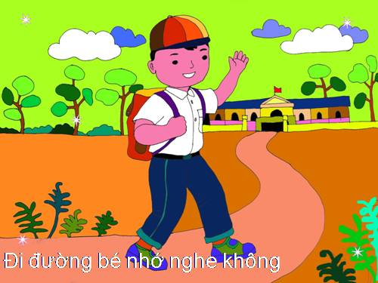
Đi đường bé nhớ nghe không

Slide 9
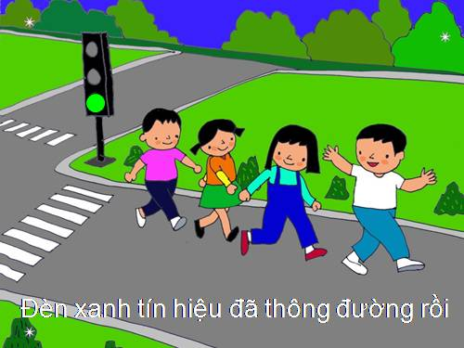
Đèn xanh tín hiệu đã thông đường rồi

Slide 10
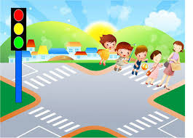
Đèn vàng chậm lại dừng thôi

Slide 11
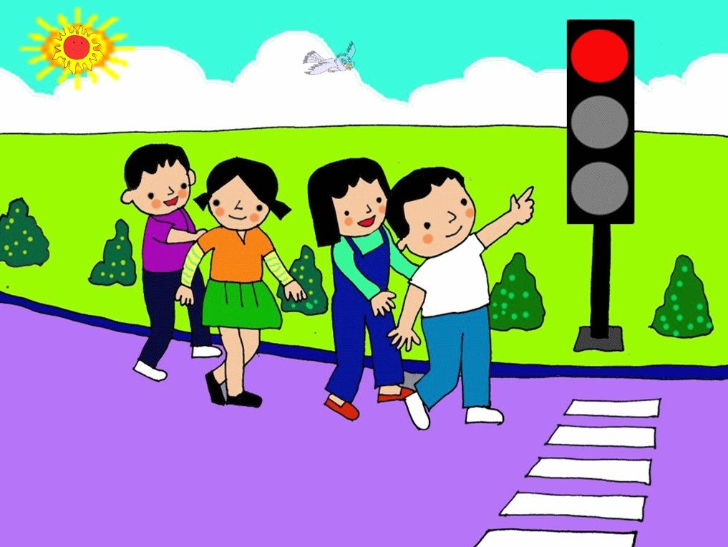
Đèn đỏ dừng lại, kẻo rồi tông nhau

Slide 12
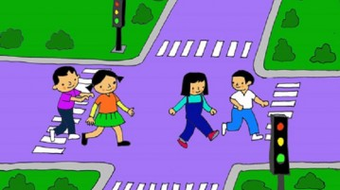
Bé ngoan, bé giỏi thuộc lâu
Xanh đi, đèn đỏ dừng mau đúng rồi

Slide 13

Trò chơi:
AI THÔNG MINH HƠN

Slide 14

Câu 1:Cô vừa đọc bài thơ “đèn giao thông’’
Tác giả:Mỹ Trang đúng hay sai ?
A. Sai
B.Đúng

Slide 15



Câu 2: Đèn giao thông có màu gì?
Đèn xanh, đèn đỏ, đèn vàng
A.
3 màu
B.
2 màu
C.
4 màu

Slide 16
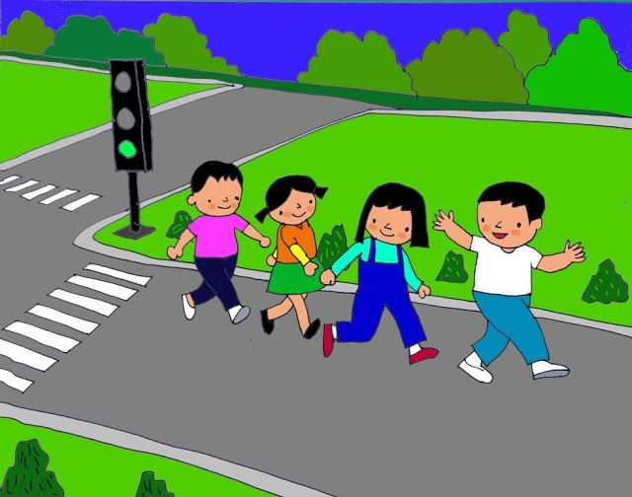
Câu 3:Đèn xanh báo hiệu điều gì?
A. Được phép đi
B. Dừng lại
C. Không được

Slide 17




Câu 4:Khi đèn vàng báo hiệu chúng ta phải làm gì?
1.Dừng lại
2.Đi chậm
3.Đi nhanh

Slide 18
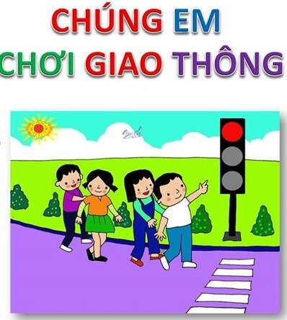

Câu 5:Khi đèn đỏ bật lên các phương tiện tham gia giao thông phải dừng lại đúng hay sai?
1. Đúng.
2. Sai

Slide 19
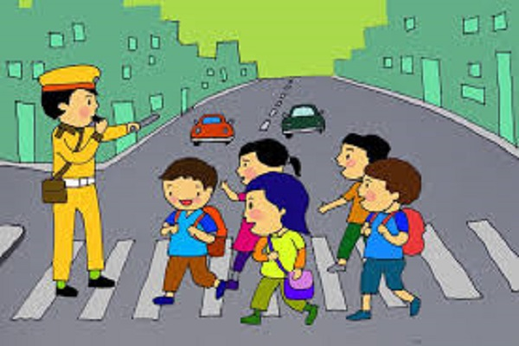


Câu 6:Khi tham gia giao thông bé phải chấp hành đúng tín
hiệu đèn màu đúng hay sai ?
1. Đúng
2. Sai

Slide 20
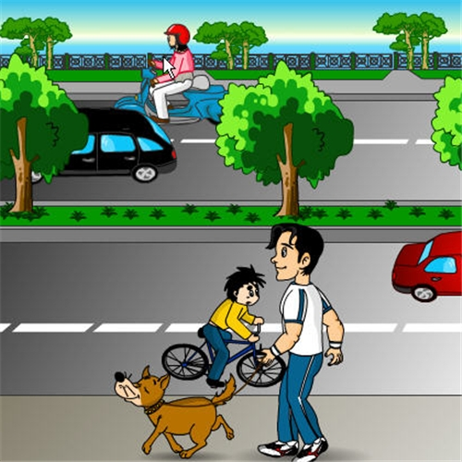
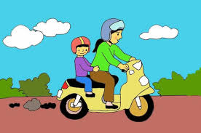
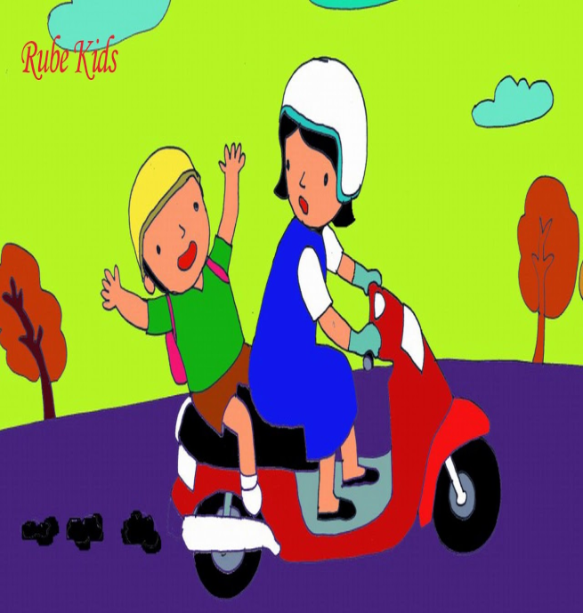
Câu 7: Theo các con hành động nào đúng khi tham gia giao thông
3 Ngồi ngược
1. Đi xe đạp ngược chiều
2.Đội mũ bảo hiểm

Slide 21


!

